Slide 1




2023
PROBABILITY PROJECT - INSURANCE
Diana Darapuspa – Analytics Data Science Pacmann Batch 14

Slide 2
Content
01
Introduction
02
Dataset
03
Descriptive Statistic Analysis
04
Categorical Variables Analysis
05
Continuous Variables Analysis
06
Variable Correlation
07
07
Hypothesis Testing
08
Conclusion

Slide 3

Introduction
01
Analisa Deskriptiv Statistik
Project ini akan menerapkan materi yang sudah dipelajari pada kelas Probability
02
Analisa Variabel Kategorik
03
Analisa Variabel Kontinu
04
Analisa Korelasi variabel
05
Pengujian Hipotesis

Slide 4

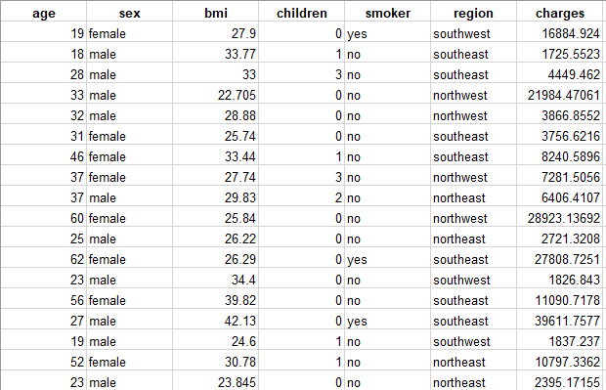
Dataset
Dataset yang digunakan menggunakan sampel data insurance dengan jumlah 1338 data tagihan Kesehatan.
Tabel ini berisi
Age = Umur
Sex = Jenis Kelamin
BMI = Body Mass Index
Children = Tanggungan Anak
Smoker = Perokok / Tidak
Region = Wilayah Tinggal
Charges = Tagihan Kesehatan

Slide 5






Analisa Deskriptif Statistik
1.
Rata-rata usia
39.21 tahun
5.
Tagihan Kesehatan Perokok lebih tinggi dari non-perokok
Dari 1338 row data dilakukan analisis deskriptiv statistik menggunakan google spreadsheet
1. rata-rata umur pengguna asuransi
Jawaban dari
Objective
.
2. Rata-Rata BMI yang merokok
Rata-rata perokok di atas BMI 30 dan tergolong overweight dan bisa menuju obesitas.
2.
Rata-rata BMI perokok
30.71
4.
Rata-rata umur perokok perempuan dan laki-laki tidak sama
3. Apakah Variansi dari nilai tagihan perokok dan non perokok sama
3.
Variansi tagihan perokok dan non-perokok tidak sama
4. Apakah rata-rata umur perempuan dan laki-laki yang merokok sama?
5. Manakah yang lebih tinggi, rata-rata tagihan perokok / non-perokok?
Notes:
Dari hasil analisis dapat disimpulkan bahwa rata-rata usia di 39,21 adalah orang dewasa.

Slide 6

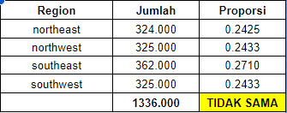



Analisa Variabel Diskrit
1.
Perempuan memili tagihan tertinggi
5.
Nilai peluang Laki-laki perokok adalah 0.58
Dari 1338 row data dilakukan analisis variable diskrit menggunakan google spreadsheet
1. Gender mana yang memiliki tagihan paling tinggi?
Jawaban dari
Objective
.
2. Apakah setiap region memiliki proporsi data banyak orang yang sama?
2.
Proprosi jumlah data orang tiap region tidak sama
4.
Nilai peluang Perempuan Perokok adalah 0.42
3. Mana yang lebih tinggi proporsi perokok atau non-perokok
3.
Proporsi non-perokok lebih tinggi dari perokok
4. Peluang anggota adalah perempuan dan perokok?
5. Peluang anggota adalah laki-laki dan perokok?
Notes:
Dari hasil analisis dapat disimpulkan bahwa rata-rata usia di 39,21 adalah orang dewasa.

Slide 7
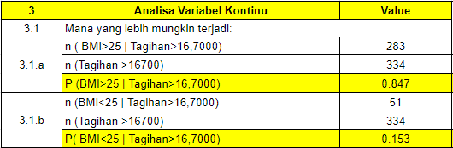
Analisa Variable Kontinu
Dari 1338 row data dilakukan analisis variable kontinu google spreadsheet
Peluang Tagihan > 16,700 jika BMI >25 atau BMI <25
Dari table hasil analisis diatas dapat disimpulkan bahwa lebih mungkin untuk orang dengan BMI >25 mendapatkan tagihan > 16,700 yaitu sebesar 0.847 atau sekitar 84%

Slide 8
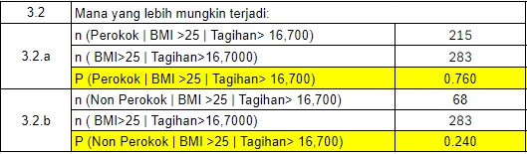
Analisa Variable Kontinu
Dari 1338 row data dilakukan analisis variable kontinu google spreadsheet
Peluang Seseorang Perokok Jika Tagihan > 16,700 dan BMI >25
Dari table hasil analisis diatas dapat disimpulkan bahwa lebih mungkin bahwa seseorang perokok yang memilki BMI >25 dan mendapatkan tagihan > 16,700 dibandingkan perokok

Slide 9
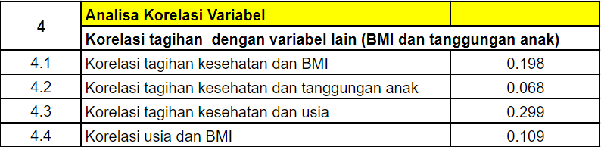
Korelasi
0.299
Dengan bantuan google spreadsheet dari 1338 data dihasilkan data sbb:
Korelasi tagihan Kesehatan dan usia
0.198
Korelasi tagihan Kesehatan dengan BMI
Dari table hasil analisis diatas dapat disimpulkan bahwa
korelasi antara tagihan Kesehatan dan usia lebih tinggi daripada korelasi tagihan iesehatan dengan BMI
Usia tidak berkorerasi dengan nilai BMI
Tanggungan anak tidak berkorelasi dengan tagihan kesehatan
0.109
Korelasi antara usia dan BMI
0.068
Korelasi tagihan Kesehatan dengan tanggungan anak

Slide 10
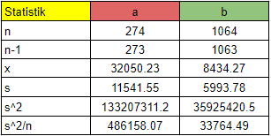
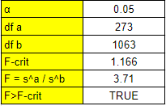
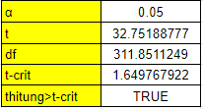
Pengujian Hipotesis #1
Uji Tagihan kesehatan perokok lebih tinggi daripada tagihan kesehatan non perokok
Sebelum melakukan pengujian, kita akan melakukan pengecekan variansi dari 2 data yang independen, apakah data tersebut sama atau tidak.
Uji Variansi
H0: varian a = varian b H1: varian a ≠ varian b
ey dates for the project.
Uji t untuk varian berbeda
H0: Tagihan a <= Tagihan b H1: Tagihan a > Tagihan b
Dilakukan Uji-T karena standar deviasi populasi tidak diketahui
.
Tolak H0 di taraf signifikansi 5% karena F>1.166(F=3.71)
Belum ada bukti yang menyatakan varians tagihan perokok dan varian tagihan non-perokok sama
dimana: a = tagihan perokok b = tagihan non-perokok
Tolak H0 di taraf signifikansi 5% karena t>1.65 (t=32.75)
Belum ada bukti yang menyatakan tagihan perokok kurang dari tagihan non-perokok
Sehingga dapat disimpulkan bahwa tagihan perokok lebih dari tagihan non-perokok

Slide 11
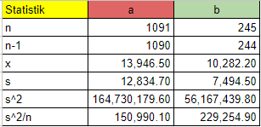
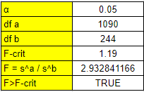
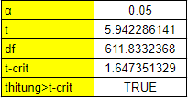
Pengujian Hipotesis #2
Tagihan kesehatan dengan BMI di atas 25 lebih tinggi daripada tagihan kesehatan dengan BMI dibawah 25
Sebelum melakukan pengujian, kita akan melakukan pengecekan variansi dari 2 data yang independen, apakah data tersebut sama atau tidak.
Uji Variansi
H0: varian a = varian b H1: varian a ≠ varian b
ey dates for the project.
Uji t untuk varian berbeda
H0: µ Tagihan a <= µTagihan
H1: µ Tagihan a > µ Tagihan b
Dilakukan Uji-T karena standar deviasi populasi tidak diketahui
ey dates for the project.
dimana: a = tagihan dengan BMI > 25 b = tagihan dengan BMI < 25
Tolak H0 di taraf signifikansi 5% karena F>1.19 (F=2.93)
Belum ada bukti yang menyatakan varians tagihan bmi >25 dan varian tagihan bmi <25 sama
Tolak H0 di taraf signifikansi 5% karena t>1.65 (t=5.94)
Belum ada bukti yang menyatakan tagihan BMI > 25 kurang dari tagihan BMI <25
Sehingga dapat disimpulkan bahwa Tagihan BMI >25 lebih dari tagihan BMI < 25

Slide 12
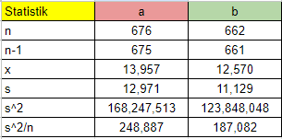
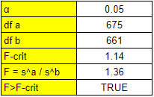
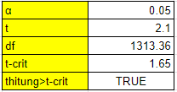
Pengujian Hipotesis #3
Tagihan kesehatan laki-laki lebih besar dari perempuan
Sebelum melakukan pengujian, kita akan melakukan pengecekan variansi dari 2 data yang independen, apakah data tersebut sama atau tidak.
Uji Variansi
H0: varian a = varian b H1: varian a ≠ varian b
ey dates for the project.
Uji t untuk varian berbeda
H0: µ Tagihan a <= µTagihan
H1: µ Tagihan a > µ Tagihan b
Dilakukan Uji-T karena standar deviasi populasi tidak diketahui
dimana:
a = tagihan laki-laki
b = tagihan perempuan
Tolak H0 di taraf signifikansi 5% karena F>1.14 (F=1.36)
Belum ada bukti yang menyatakan varians tagihan laki-laki dan varian tagihan perempuan sama
Tolak H0 di taraf signifikansi 5% karena t>1.65 (t=2.10)
Belum ada bukti yang menyatakan tagihan laki-laki kurang dari tagihan perempuan
Sehingga dapat disimpulkan bahwa tagihan laki-laki lebih besar dari tagihan perempuan

Slide 13

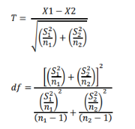
Lampiran rumus uji T

Slide 14
Kesimpulan
Dari hasil analisis dapat disimpulkan bahwa :
Faktor-faktor seperti usia, jenis kelamin, BMI, dan pengguna rokok ataupun non-perokok memengaruhi besarnya tagihan Kesehatan
Nilai BMI memiliki korelasi dengan tagihan. Semakin besar angka BMI maka tagihan akan semakin besar. Apabila ditambah dengan faktor pengguna rokok, maka rentang nilai tagihan akan lebih besar dibandingkan dengan non-perokok
Semakin tua seseorang maka nilai tagihan akan semakin besar. Apabila seseorang tersebut adalah perokok, maka rentang nilai tagihan akan lebih besar dibandingkan dengan non-perokok
Seseorang yang merokok akan memiliki rentang nilai tagihan yang lebih besar dibandingkan dengan tagihan non-perokok

Slide 15
THANK YOU
Diana Darapuspa – ADS Batch 14
2023

